Slide 1

Муниципальное бюджетное дошкольное образовательное учреждение
«Детский сад «Радуга»
Лэпбук
«Все работы хороши –
выбирай на вкус»
Воспитатель: Федорова Н.В.
р.п. Усть-Абакан, 2024 г.

Slide 2

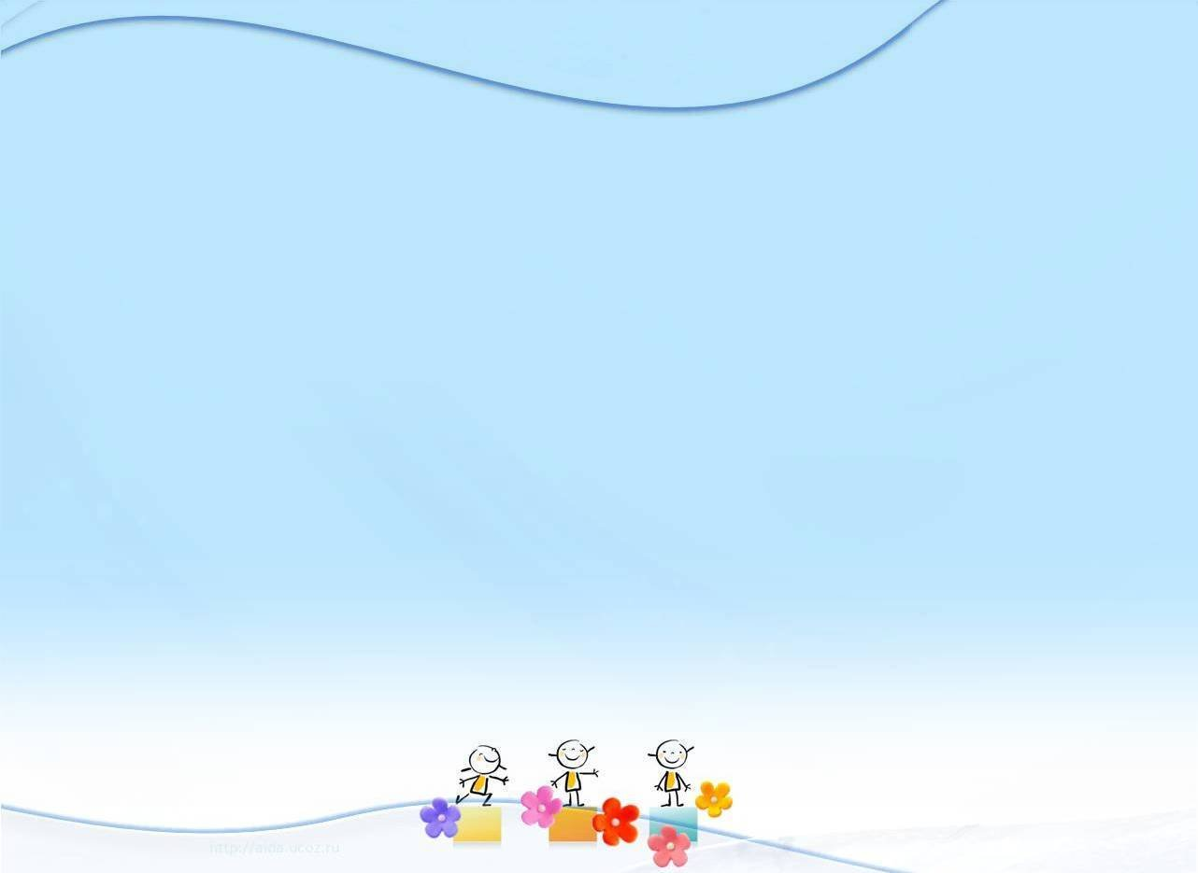
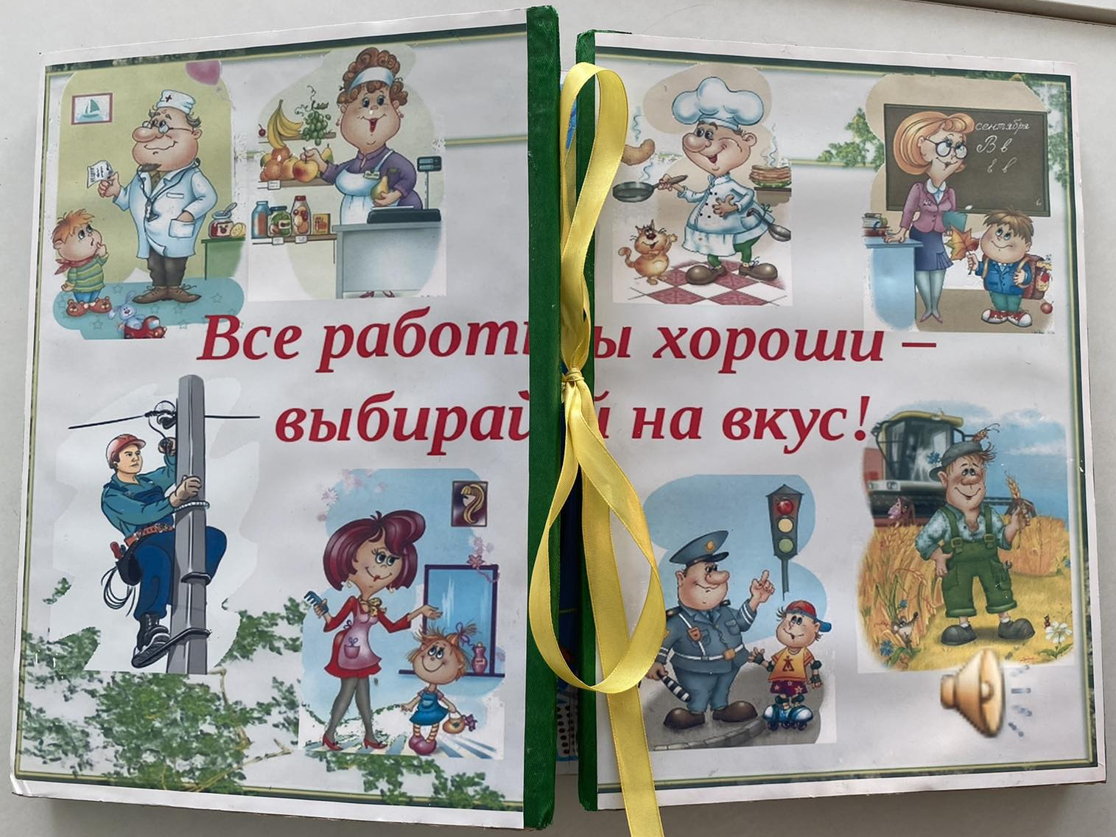
Дидактическое пособие лэпбук «Все работы хороши – выбирай на вкус» представляет собой картонную папку, обклеенную бумагой.
На страницах папки имеются различные кармашки, карточки, в которых собрана информация по теме.

Slide 3

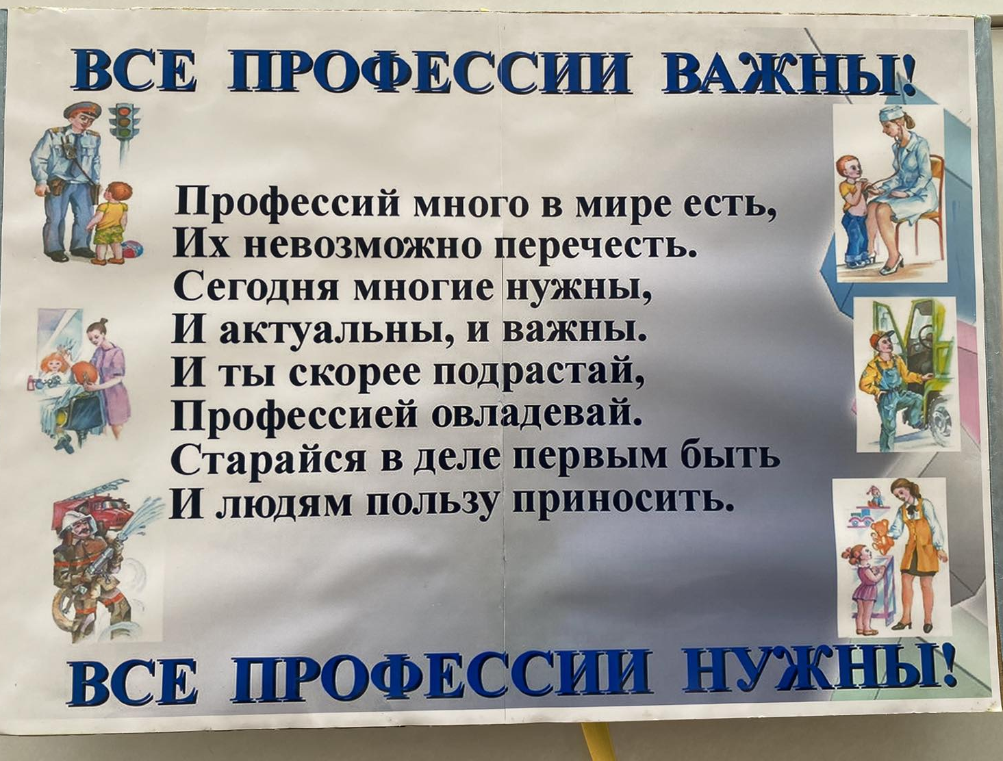
Данный лэпбук предназначен для детей дошкольного возраста и является развивающим средством обучения. Пособие лэпбук «Все работы хороши – выбирай на вкус» может быть использовано для организации совместной работы педагога и детей, а так же для самостоятельной коллективной деятельности детей и самостоятельной индивидуальной деятельности ребёнка. Тема лэпбука позволяет оформить его во время тематической недели «Профессии». Содержание лэпбука можно пополнять и усложнять. В дошкольном возрасте дети уже могут вместе со взрослыми участвовать в сборе материала: анализировать, сортировать информацию, участвовать в оформлении игр. Данный лэпбук может быть использован педагогами ДОО, учителями – логопедами.

Slide 4
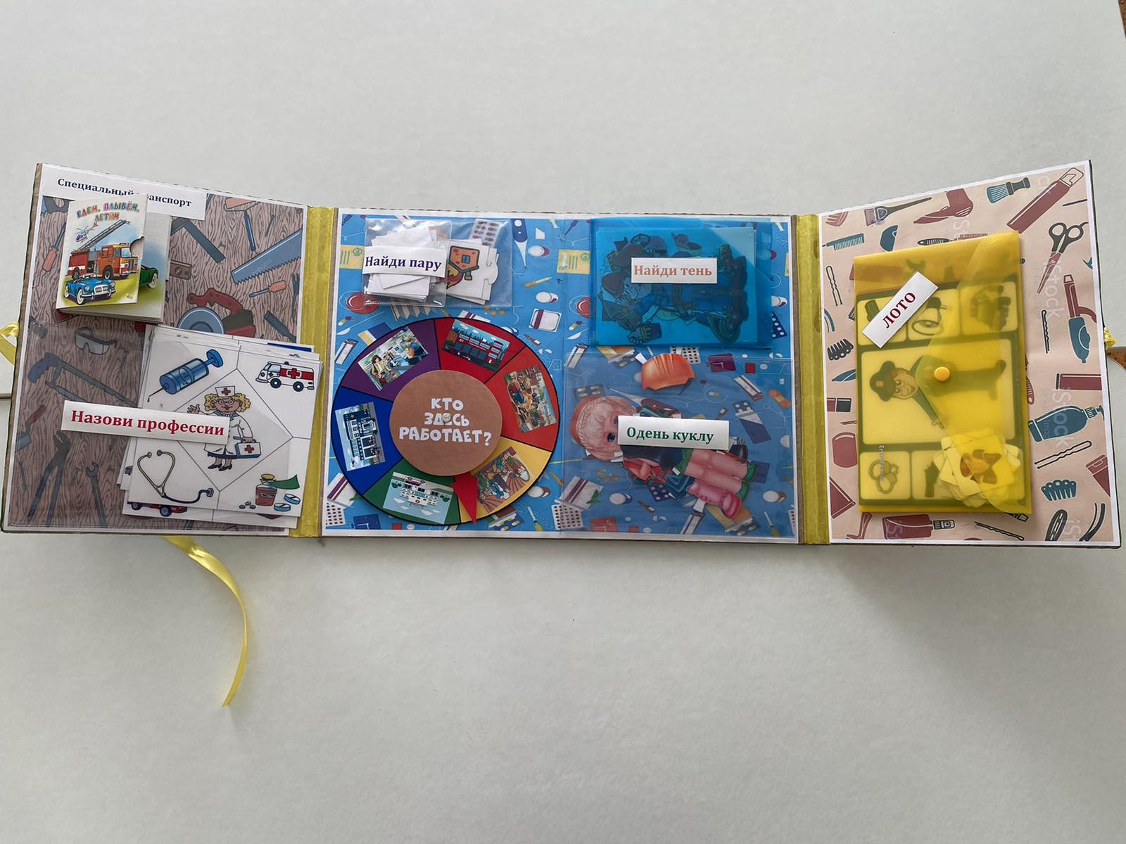
Цель: расширять и обобщать представление детей о профессиях, орудиях труда, трудовых действиях.
Задачи:
Образовательные:
-помочь понять детям о важности, необходимости каждой профессии;
- формировать осознанно-правильное отношение к труду.
Развивающие:
- развивать интерес к различным профессиям;
- развивать связную речь, мышление, внимание, воображение, память;
- развивать познавательные и творческие способности детей; мелкую моторику рук;
-развивать коммуникативные навыки;
Воспитательные:
- воспитывать навыки сотрудничества, самостоятельность;
- воспитывать уважение к труду взрослых.
Ожидаемый результат:
-вызвать интерес к окружающему миру;
-расширить у детей знания и представления о профессиях, в том числе и профессиях своих родителей (место работы родителей, значимость их труда; гордость и уважение к труду своих родителей).

Slide 5
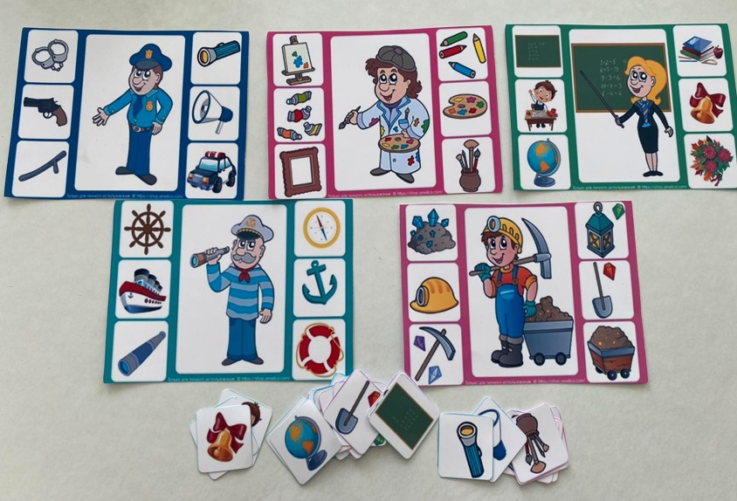
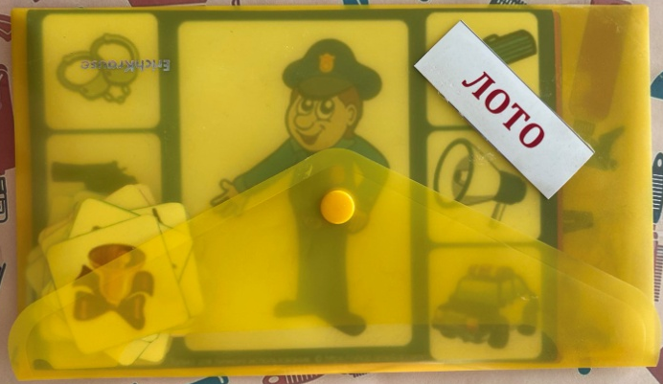
Содержание лэпбука
«Все работы хороши –
выбирай на вкус»
Кармашек «Лото»
Цель игры: дополнить и обобщить знания детей о профессиях людей, их предназначении и наличии предметов, которые помогают им в работе.
Правила игры: раздать участникам по игровому полю и перемешать карточки с изображением всех атрибутов профессий. Ведущий берёт карточку, а игроки смотрят, нет ли на их игровом поле этих изображений - если есть, тут же говорят, кому принадлежит этот предмет. Например, художнику нужен мольберт, а строитель не начнёт работу без специальной краски. Кто первый соберёт все необходимые предметы, побеждает в игре.

Slide 6
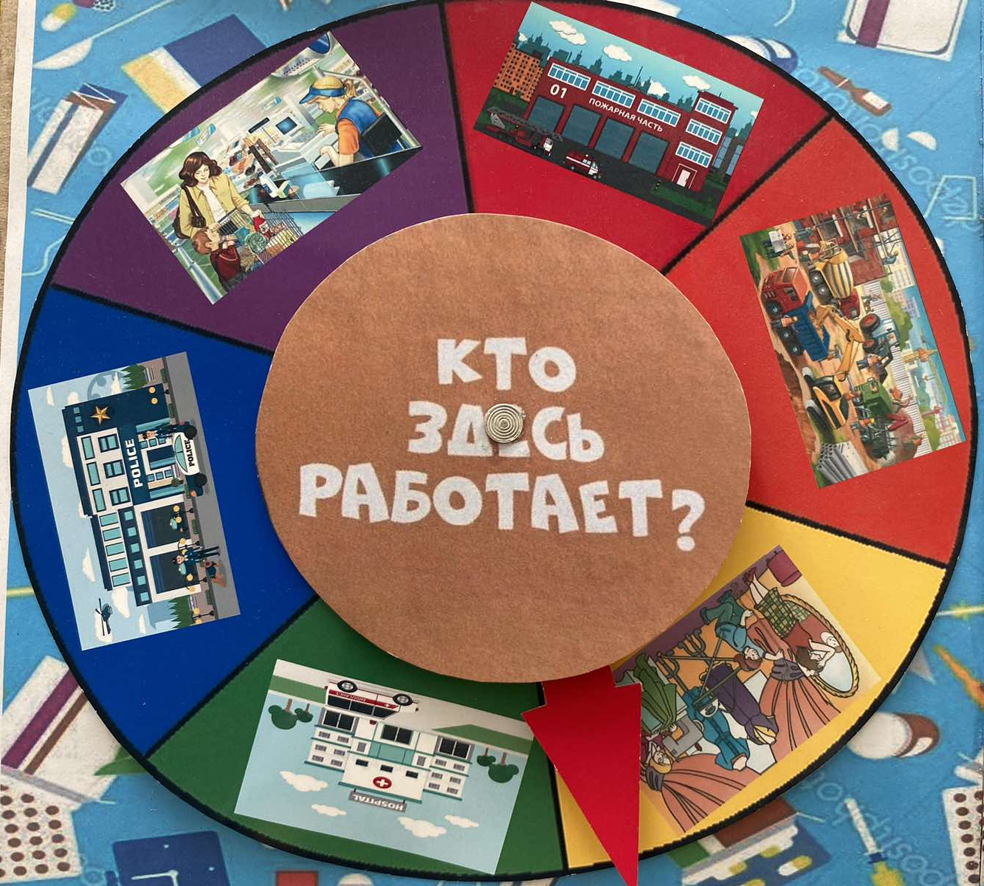
Круг Луллия «Кто здесь работает?»
Цель игры: обогащение знаний детей о трудовых функциях людей разных профессий, обогащение и активизация словаря ребёнка, развитие познавательной активности.
Правила игры: игрок крутит круг и на какую карточку укажет после остановки стрелка, на ту и нужно дать ответ, кто там работает.

Slide 7
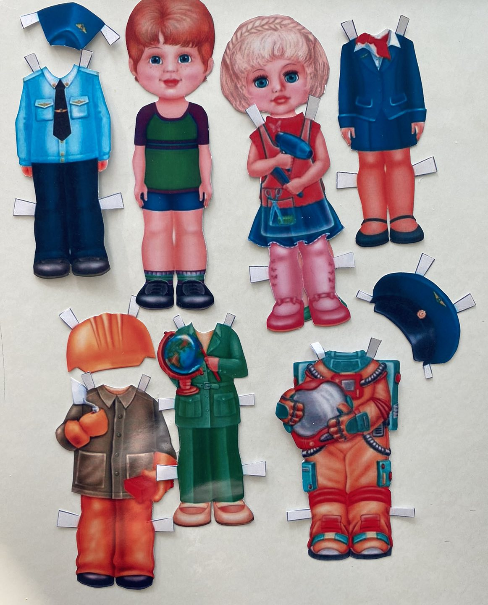
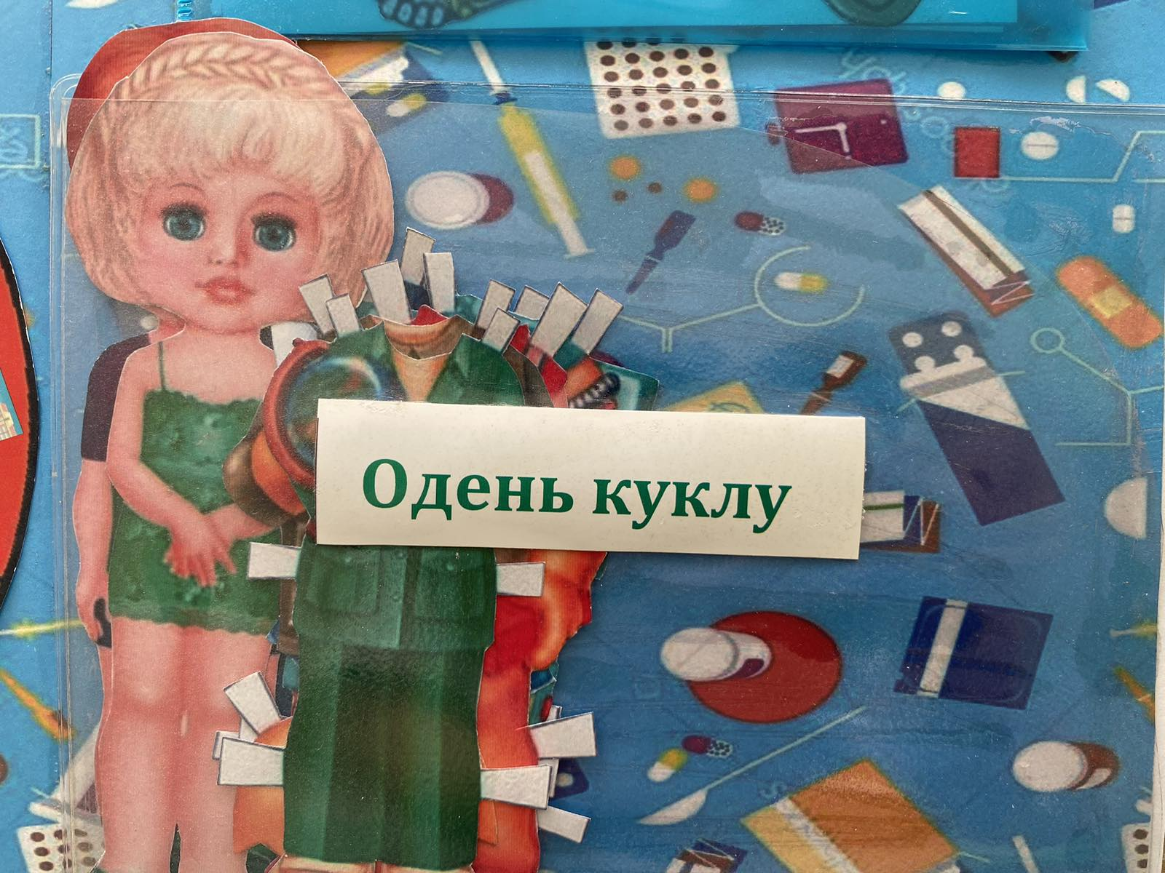
Кармашек
«Одень куклу»
Цель игры: расширить и конкретизировать представления детей о форменной одежде некоторых профессий (пожарный, полицейский и т.д.), её предназначении, деталях, из которых она состоит, ткани, цвете.

Slide 8

Кармашек
«Найди тень»
Цель игры: учить детей находить заданные силуэты путём наложения.

Slide 9
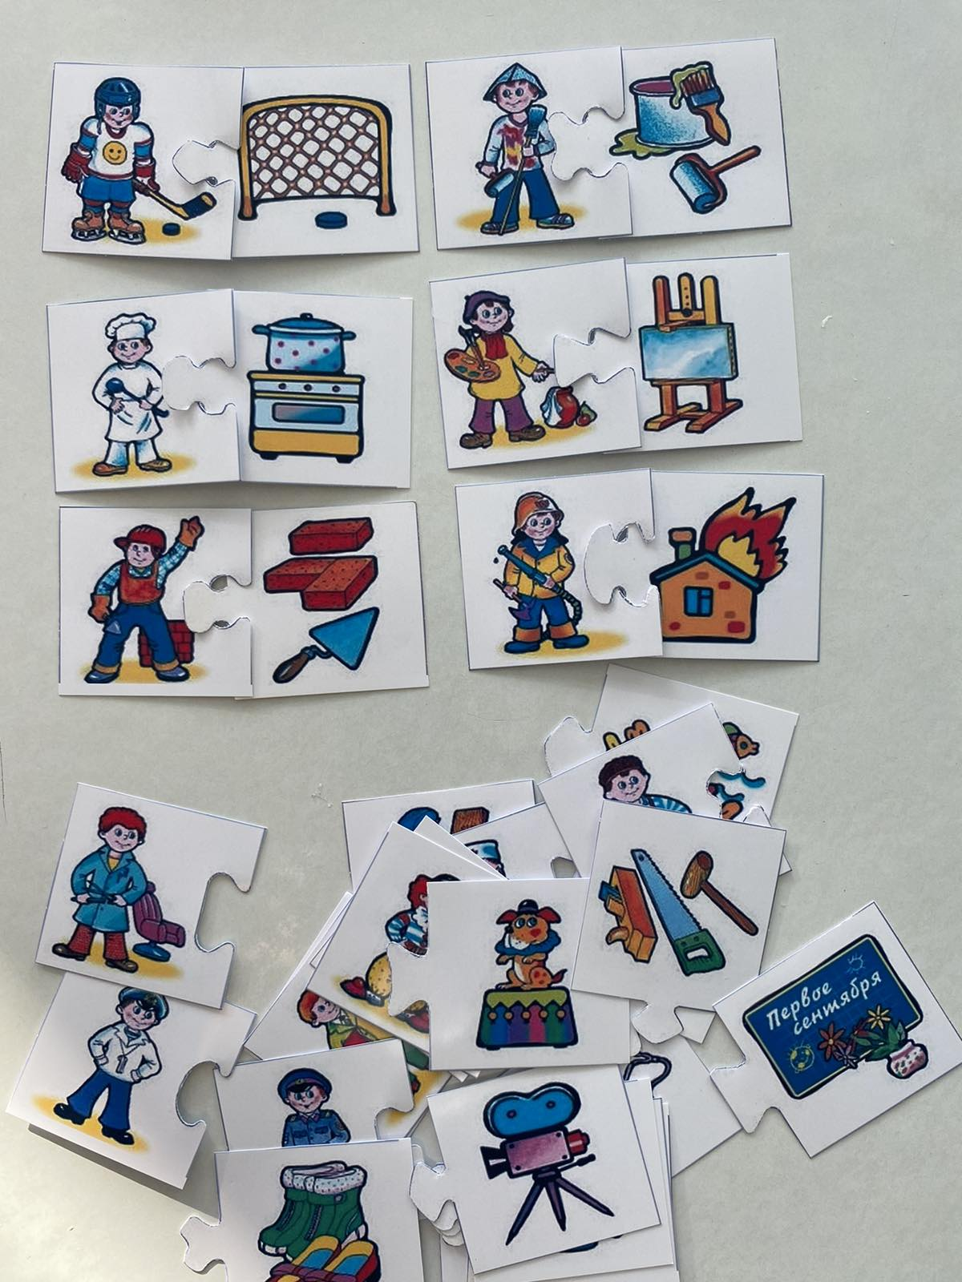
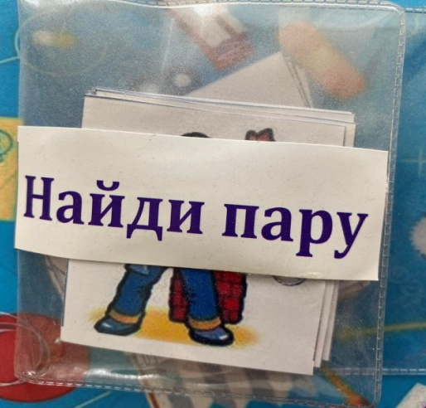
Кармашек
«Найди пару»
Цель игры: найти картинки с профессиональными атрибутами к различным профессиям.

Slide 10
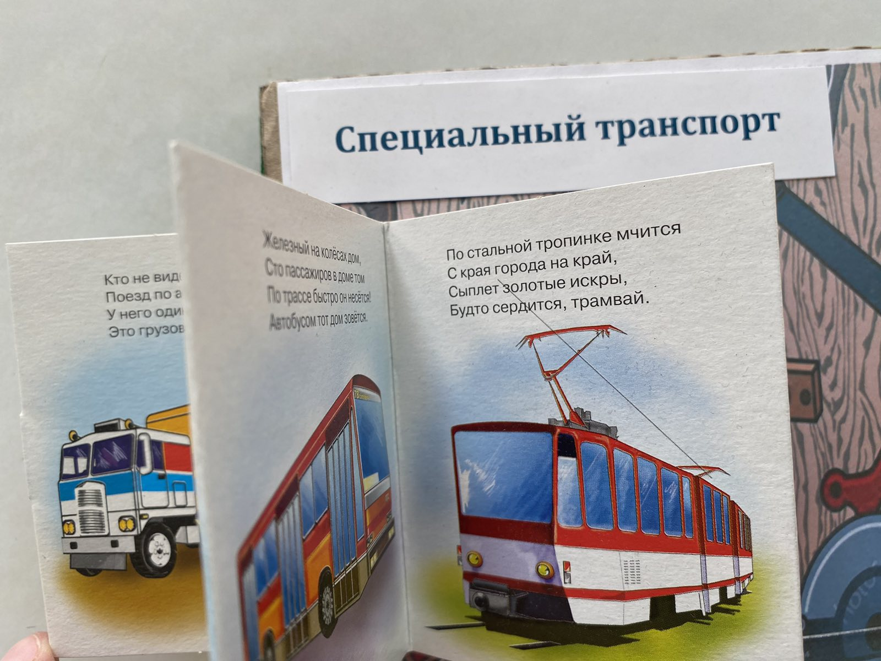
Книжка-малышка «Водители специального транспорта»

Slide 11
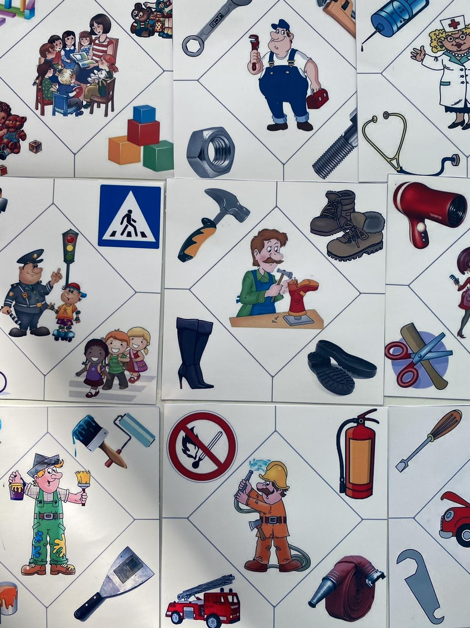
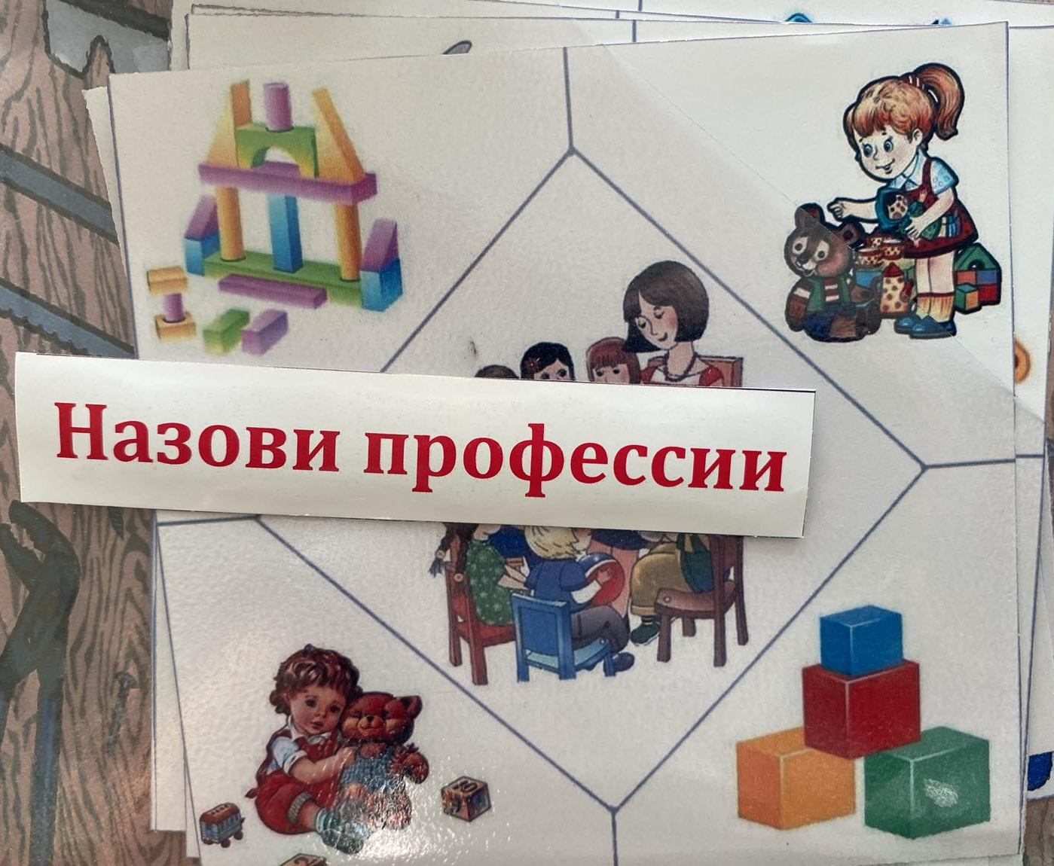
Кармашек
«Назови профессии»
Цель игры: систематизировать знания о профессиях, о предметах их труда.

Slide 12


Спасибо за внимание!

